Slide 1
Modern és kortárs táncstílusok
Készítette: Kovácsik Kitti
2020.02.26.

Slide 2
Tartalom:
Modern tánc
Jazz
Hip-hop
Sztepptánc
Fitness, zumba
Rúdtánc,légtorna
Mozgásterápia tánc

Slide 3
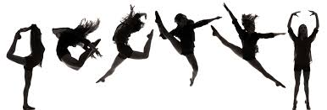
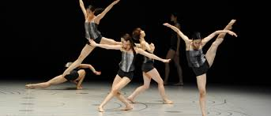
Modern tánc:
A 20. század elején jött létre.
- balett kötött elemeit feloldja
- utat adjon az önkifejezésnek
Jellemzői:
- lágy, kontrasztos mozdultok
- felsőtest erőteljes használata
- baletthez köthető elemek

Slide 4
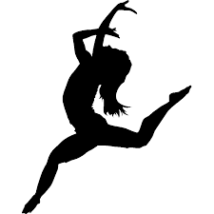
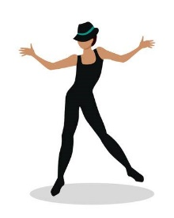
Jazz tánc:
1900-as évek elején, New Orleans-ből induló stílus. A kongó táncból alakult ki. A Jazz zenével együtt fejlődött.
Jellemzői:
- Szenvedélyes forgások, ugrások.
- Felsőtest külön mozgatása az alsó testtől.
- Saját személyiségének megfelelően fejezi ki mozdulatait a táncos.

Slide 5
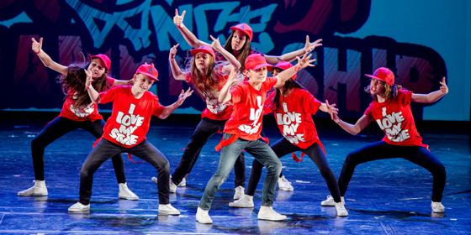
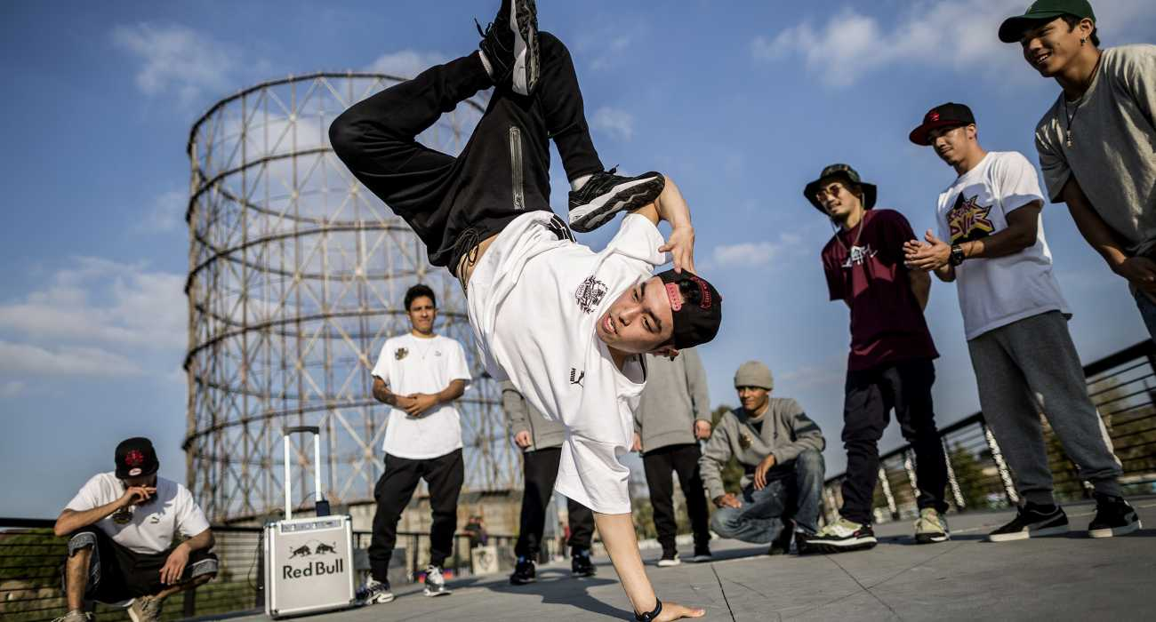
Hip – hop:
A bronxi negyedből induló táncstílus. Utcatánc, később belvárosi klubokban terjedt el. Létrejöttét Afrika Bambaata-nak (DJ) köszönhetjük.
Alfajai:
- Breakdance,
- Popping
- Electric boogie

Slide 6
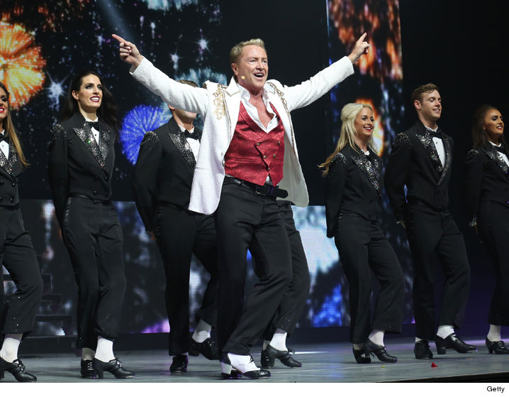
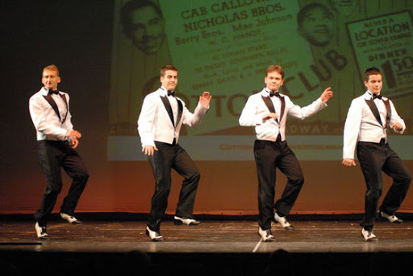
Sztepptánc:
Keletkezése az amerikai rabszolgatartás éveire nyúlik vissza. Az afrikaiak lábdobogással fejezték ki érzelmeiket.
A XIX. században ír és angol fapapucsos táncával jött létre a ma ismert sztepptánc.

Slide 7
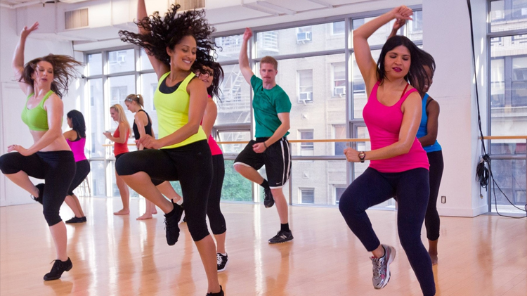
Fitness, zumba:
Intenzív ritmusra épülő táncok.
Jellemzői:
- Hölgyek körében elterjedt.
- Kalóriaégető, izomzatépítő, állóképesség fejlesztő.

Slide 8
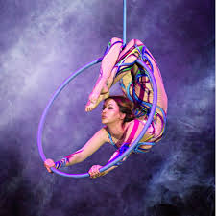
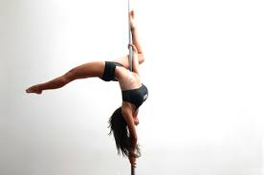
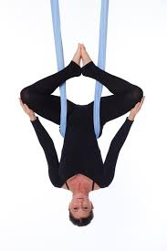
Rúdtánc, légtorna:
Az előadóművészet és az akrobatika táncos elemeivel jöttek létre.
Rúdtánc fajtái:
- Rúdfitness (pole)
- Rúdtánc
Légtorna fajtái:
- Hammock
- Silk
- Hoop

Slide 9
Források:
www.tancinfo.hu
www.wikipedia.org
www.tanc.hu

Slide 10
Köszönöm a figyelmet!
Készítette: Kovácsik Kitti
2020.02.26
Elérhetőség: kovacsikkitti@gmail.com

